Slide 1
AUSBILDUNG FEUERWEHR
PLANSPIEL:
KELLERBRAND
Moderationsfolien für Ausbilder: Kellerbrand im Mehrfamilienhaus
Muster-Ausbildung der Plattform Feuerwehr Wissen · Stand Oktober 2026
Planspiel · Kellerbrand · Ausbildung · 1
feuerwehr-wissen-bb.de

Slide 2
AGENDA UND AUSBILDUNGSSCHWERPUNKTE
KAPITEL 1
KAPITEL 2
KAPITEL 3
KAPITEL 4
Einführung und Lage.
Erkundung und Lagemeldung.
Befehle und Folgen.
Auswertung.
Nach dieser Ausbildung kannst du …
› | „Vorgehen im Rauch nur mit Sicherheitstrupp“ beachten,
› | „Öffnungen nur bei bereitem Löschangriff“ beachten,
› | Lage erkunden und Wichtiges vom Nebensächlichen trennen,
Planspiel · Kellerbrand · Ausbildung · 2
feuerwehr-wissen-bb.de

Slide 3
KAPITEL 01
EINFÜHRUNG UND LAGE
Planspiel · Kellerbrand · Ausbildung · 3
feuerwehr-wissen-bb.de

Slide 4
1.1 SO LÄUFT DIE ÜBUNG
ZIEL
ABLAUF
DAUER
Entscheidungen als Gruppenführer üben, ohne Zeitdruck des Einsatzes und ohne Risiko.
Lage lesen, erkunden, Lage melden, Befehle geben, eine Lage später, Auswertung.
Etwa 45 bis 60 Minuten, allein oder in Kleingruppen von zwei bis vier Personen.
Planspiel · Kellerbrand · Ausbildung · 4
feuerwehr-wissen-bb.de

Slide 5
1.2 DIE ALARMMELDUNG
STICHWORT
B:Gebäude groß: Brand im Keller, Rauch aus dem Lichtschacht
ORT
Gartenstraße 9 (fiktiv), Mehrfamilienhaus mit 3 Geschossen und Keller
MELDENDER
Bewohnerin ruft an: Es qualmt aus dem Kellerfenster, der Hausmeister ist in den Keller gegangen und nicht zurückgekommen.
ALARMIERT
LF 10, HLF 20, DLK, ELW 1, RTW
DEINE ROLLE
Nachts steigt Rauch aus dem Lichtschacht eines Mehrfamilienhauses, die Kellertür ist heiß, der Hausmeister wird vermisst.
Planspiel · Kellerbrand · Ausbildung · 5
feuerwehr-wissen-bb.de

Slide 6
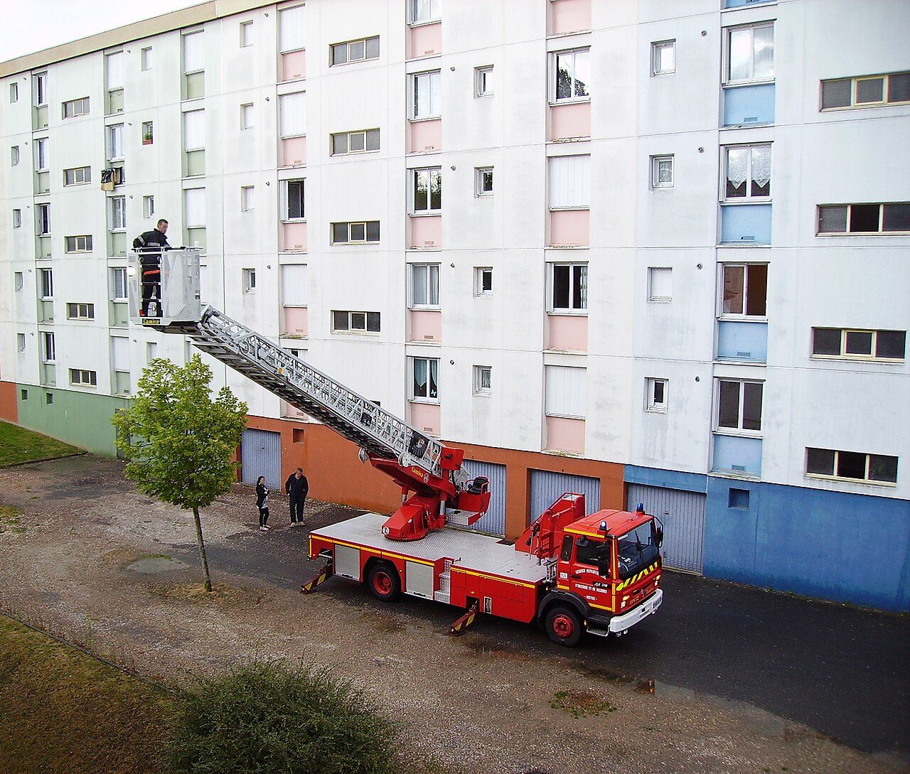
1.3 DIE LAGE BEIM EINTREFFEN
› | Du bist Gruppenführer auf dem LF 10 und erreichst als erstes Fahrzeug die Einsatzstelle. Das HLF 20 und die Drehleiter folgen in etwa acht Minuten, der Rettungsdienst ist auf Anfahrt.
› | Beim Eintreffen siehst du: Aus dem Lichtschacht auf der Westseite quillt gelbgrauer Rauch in Schüben. Vor dem Haus stehen vier Bewohner im Schlafanzug. Die Frau, die den Notruf gewählt hat, sagt, der Hausmeister sei vor einer Viertelstunde in den Keller und seither nicht mehr gesehen worden.
› | Dir stehen das LF 10 mit der Staffel zur Verfügung. Weitere Kräfte musst du nachfordern.
Foto: Jean-Pierre from Cosne-Cours-sur-Loire (Nièvre, Burgundy region), France, CC BY-SA 2.0
Planspiel · Kellerbrand · Ausbildung · 6
feuerwehr-wissen-bb.de

Slide 7
1.4 FUNK UND RÜCKFRAGEN
› | Leitstelle: Das Stichwort lautet „B:Gebäude groß“. HLF 20 und Drehleiter sind auf der Anfahrt, etwa acht Minuten.
› | Leitstelle: Nach Auskunft der Meldenden sind sechs Parteien im Haus gemeldet.
Planspiel · Kellerbrand · Ausbildung · 7
feuerwehr-wissen-bb.de

Slide 8
KAPITEL 02
ERKUNDUNG UND LAGEMELDUNG
Planspiel · Kellerbrand · Ausbildung · 8
feuerwehr-wissen-bb.de

Slide 9
2.1 DIE ERKUNDUNG
Es stehen 16 Fragen zur Wahl, aber nur 7 dürfen gestellt werden.
› | Diskussion: Welche Fragen sind jetzt am wichtigsten? Warum?
› | Reihenfolge: Menschenleben, Gefahren, Einsatzstelle, Kräfte und Wasser.
› | Nicht erkunden: Was für die Einsatzentscheidung nichts bringt, kostet Zeit.
Planspiel · Kellerbrand · Ausbildung · 9
feuerwehr-wissen-bb.de

Slide 10
2.2 DIE FRAGEN NACH GRUPPEN
PERSONEN
Ist jemand im Keller, wer fehlt? · Wie viele Bewohner sind im Haus, wo sind sie? · Wer im Haus braucht besondere Hilfe? · Wer ist die Hausverwaltung? · Welche Farbe hat die Fassade?
GEFAHREN
Wo brennt es genau, was sehe ich von außen? · In welchem Zustand sind Kellertür und Rauch (Hitze, Farbe, Bewegung)? · Wie weit ist der Rauch im Treppenraum? · Gibt es Gasanlagen im Keller, wo ist die Absperrung? · Was lagert in den Kellern? · Wann wurde das Haus gebaut?
EINSATZSTELLE
Wie ist der Keller aufgebaut, wie komme ich hinein? · Wo ist der nächste Hydrant? · Wo können Drehleiter und Fahrzeuge stehen? · Welche Kräfte habe ich, was ist unterwegs? · Wem gehört das Haus?
Planspiel · Kellerbrand · Ausbildung · 10
feuerwehr-wissen-bb.de

Slide 11
2.3 DIE WICHTIGEN FRAGEN UND IHRE ANTWORTEN
IST JEMAND IM KELLER, WER FEHLT?
„Der Hausmeister ist vor einer Viertelstunde in den Keller, weil es nach Rauch roch. Seitdem habe ich ihn nicht gesehen, sein Schlüsselbund hängt noch an der Kellertür.“
IN WELCHEM ZUSTAND SIND KELLERTÜR UND RAUCH (HITZE, FARBE, BEWEGUNG)?
Die Kellertür zum Treppenraum ist geschlossen. Die Klinke ist heiß, Rauch tritt in dünnen Schlieren an den Türkanten aus und wird teilweise wieder eingesogen.
WO BRENNT ES GENAU, WAS SEHE ICH VON AUSSEN?
Rauch dringt aus dem Lichtschacht auf der Westseite. Der Brand liegt im Mieterkeller unter dem Westflügel, das Kellerfenster ist rußgeschwärzt und heiß.
WIE VIELE BEWOHNER SIND IM HAUS, WO SIND SIE?
Im Haus wohnen sechs Parteien. Vier Bewohner stehen draußen, zwei Bewohner im 1. und im 2. Obergeschoss sind noch in ihren Wohnungen, eine davon ist gehbehindert.
WO IST DER NÄCHSTE HYDRANT?
Ein Hydrant liegt etwa 40 m vor dem Haus an der Gartenstraße. Der zweite Hydrant ist 120 m entfernt.
Planspiel · Kellerbrand · Ausbildung · 11
feuerwehr-wissen-bb.de

Slide 12
2.4 NEBENSÄCHLICHES KOSTET ZEIT
MERKE
Hausverwaltung, Baujahr, Eigentümer und Fassadenfarbe helfen bei der Brandbekämpfung nicht.
› | Wer ist die Hausverwaltung?
› | Wann wurde das Haus gebaut?
› | Wem gehört das Haus?
› | Welche Farbe hat die Fassade?
Planspiel · Kellerbrand · Ausbildung · 12
feuerwehr-wissen-bb.de

Slide 13
2.5 DIE LAGEMELDUNG AN DIE LEITSTELLE
WAS IST PASSIERT?
Kellerbrand in einem Mehrfamilienhaus mit drei Geschossen, Rauch aus dem Lichtschacht
WIE IST DIE LAGE?
Kellertür geschlossen und heiß, gelbgrauer Rauch in Schüben, Hausmeister vermisst, Treppenraum ab dem Erdgeschoss leicht verraucht
WAS BRAUCHST DU?
Verstärkung mit Drehleiter und HLF sind unterwegs, Rettungsdienst und weiteren Atemschutz
Planspiel · Kellerbrand · Ausbildung · 13
feuerwehr-wissen-bb.de

Slide 14
KAPITEL 03
BEFEHLE UND FOLGEN
Planspiel · Kellerbrand · Ausbildung · 14
feuerwehr-wissen-bb.de

Slide 15
3.1 BEFEHLE GEBEN
› | Reihenfolge zählt: Die Maßnahmen werden in der Reihenfolge ausgewertet, in der du sie einreihst.
› | Gliederung: Einheit, Auftrag, Mittel, Ziel, Weg, wie in der FwDV 3.
› | Platz: Im ersten Durchgang stehen 10 Befehle zur Verfügung.
› | Diskussion: Was kommt zuerst? Was darf nicht fehlen?
Planspiel · Kellerbrand · Ausbildung · 15
feuerwehr-wissen-bb.de

Slide 16
3.2 MUSTERLÖSUNG: DIE ERSTEN BEFEHLE
Lagemeldung an die Leitstelle
1
Wasserversorgung aus dem Hydranten aufbauen
2
Sicherheitstrupp bereitstellen
3
Rauchschutzvorhang im Treppenraum einsetzen
4
Wärmebildkamera einsetzen
5
Planspiel · Kellerbrand · Ausbildung · 16
feuerwehr-wissen-bb.de

Slide 17
3.3 MUSTERLÖSUNG: WEITERE BEFEHLE
Löschangriff im Innenangriff mit Atemschutz
1
Tür zum Brandraum kontrolliert öffnen
2
Vermisste Person absuchen
3
Bewohner in ihren Wohnungen oder Zimmern lassen und Rufkontakt halten
4
Gaszufuhr absperren
5
Planspiel · Kellerbrand · Ausbildung · 17
feuerwehr-wissen-bb.de

Slide 18
3.4 EINE LAGE SPÄTER
Zehn Minuten später. Der Angriffstrupp ist an der Kellertür. Das HLF 20 und die Drehleiter sind eingetroffen. Aus dem Lichtschacht kommt weiter pulsierender Rauch.
› | Ohne „Sicherheitstrupp bereitstellen“: Angriffstrupp: Mayday! Atemschutznotfall, ein Truppmitglied liegt im Keller. Es steht kein Sicherheitstrupp bereit!
› | Mit „Rauchschutzvorhang im Treppenraum einsetzen …“: Erkundungstrupp: Der Treppenraum bleibt rauchfrei, die Bewohner im 1. Obergeschoss kommen sicher heraus.
› | Ohne „Rauchschutzvorhang im Treppenraum einsetzen …“: Eigene Beobachtung: Der Rauch steigt im Treppenraum bis in das 2. Obergeschoss. Frau Brandt ruft am Fenster um Hilfe.
› | Mit „Tür zum Brandraum kontrolliert öffnen“: Angriffstrupp: Die Tür ist einen Spalt offen, das Rohr steht. Hinter der Tür steht dichter, heißer Rauch, aber kein Durchzünden.
Planspiel · Kellerbrand · Ausbildung · 18
feuerwehr-wissen-bb.de

Slide 19
3.5 MUSTERLÖSUNG: NACH DER LAGEÄNDERUNG
Gerettete Personen an den Rettungsdienst übergeben
1
Abluftöffnung schaffen (Fenster oder Tür), bevor gelüftet wird
2
Drucklüfter einsetzen
3
Nachlöscharbeiten durchführen
4
Planspiel · Kellerbrand · Ausbildung · 19
feuerwehr-wissen-bb.de

Slide 20
KAPITEL 04
AUSWERTUNG
Planspiel · Kellerbrand · Ausbildung · 20
feuerwehr-wissen-bb.de

Slide 21
4.1 SO WIRD AUSGEWERTET
PUNKTE
KRITISCHE KRITERIEN
MUSTERLÖSUNG
Es gibt 104 Punkte, verteilt auf 26 Kriterien. Rückmeldung je Kriterium mit Begründung.
2 Kriterien sind sicherheitskritisch. Werden sie verletzt, ist die Lösung nicht bestanden.
Es gibt mehrere gute Lösungen. Die Musterlösung zeigt eine davon.
Planspiel · Kellerbrand · Ausbildung · 21
feuerwehr-wissen-bb.de

Slide 22
4.2 DIE KRITISCHEN KRITERIEN
VORGEHEN IM RAUCH NUR MIT SICHERHEITSTRUPP
Wer im Rauch vorgeht, braucht einen Sicherheitstrupp, der bei einem Atemschutznotfall sofort rettet. Ohne ihn ist ein Notfall nicht beherrschbar.
ÖFFNUNGEN NUR BEI BEREITEM LÖSCHANGRIFF
Jede Öffnung bringt Luft an einen unterventilierten Brand. Fenster aufzumachen oder zu lüften, bevor ein Rohr bereit ist, kann Durchzündung und Backdraft auslösen.
Planspiel · Kellerbrand · Ausbildung · 22
feuerwehr-wissen-bb.de

Slide 23
4.3 WEITERE WICHTIGE KRITERIEN
LÖSCHANGRIFF ÜBER DEN TREPPENRAUM (6 PUNKTE)
Der Angriffstrupp geht mit Rohr durch den Treppenraum zum Brandkeller vor.
VERMISSTE PERSON ERKUNDET (5 PUNKTE)
Menschenleben kommen zuerst. Du klärst, ob jemand im Brandkeller ist.
ZUSTAND VON KELLERTÜR UND RAUCH ERKUNDET (5 PUNKTE)
Eine heiße, geschlossene Tür und gelbgrauer Rauch in Schüben zeigen einen unterventilierten Brand. Öffnest du unvorbereitet, kann der Brand explosionsartig durchzünden.
KELLERTÜR KONTROLLIERT GEÖFFNET (5 PUNKTE)
Die Tür wird erst geöffnet, wenn Rohr und Trupp bereit sind, und nur einen Spalt, kontrolliert. So hältst du die Zuluft klein.
VERMISSTEN GESUCHT (5 PUNKTE)
Der Hausmeister ist im Keller vermisst. Menschenrettung geht vor, der Angriffstrupp sucht im Keller.
Planspiel · Kellerbrand · Ausbildung · 23
feuerwehr-wissen-bb.de

Slide 24
4.4 DIE MUSTERLÖSUNG
› | Erkundung: Du klärst, ob der Hausmeister im Keller ist, in welchem Zustand Kellertür und Rauch sind (heiß, geschlossen, gelbgrau, in Schüben: unterventiliert), wo es brennt und wer noch im Haus ist. Hausverwaltung, Baujahr und Eigentümer brauchst du nicht.
› | Befehle: Nach der Lagemeldung baust du die Wasserversorgung auf. Vor jedem Vorgehen im Rauch steht ein Sicherheitstrupp bereit. Du hältst den Treppenraum mit Rauchvorhang rauchfrei und gehst mit Wärmebildkamera und Rohr vor. Die Kellertür öffnest du erst, wenn das Rohr bereit ist, und nur kontrolliert.
Planspiel · Kellerbrand · Ausbildung · 24
feuerwehr-wissen-bb.de

Slide 25
4.5 FRAGEN FÜR DIE GRUPPE
› | Warum gilt: „Vorgehen im Rauch nur mit Sicherheitstrupp“?
› | Warum gilt: „Öffnungen nur bei bereitem Löschangriff“?
› | Was würdest du im echten Einsatz anders machen als im Spiel?
Planspiel · Kellerbrand · Ausbildung · 25
feuerwehr-wissen-bb.de

Slide 26
ZUM MITNEHMEN
VORGEHEN IM RAUCH NUR MIT SICHERHEITSTRUPP
ÖFFNUNGEN NUR BEI BEREITEM LÖSCHANGRIFF
LÖSCHANGRIFF ÜBER DEN TREPPENRAUM
VERMISSTE PERSON ERKUNDET
Menschenleben kommen zuerst. Du klärst, ob jemand im Brandkeller ist.
Jede Öffnung bringt Luft an einen unterventilierten Brand.
Der Angriffstrupp geht mit Rohr durch den Treppenraum zum Brandkeller …
Wer im Rauch vorgeht, braucht einen Sicherheitstrupp, der bei einem …
Planspiel · Kellerbrand · Ausbildung · 26
feuerwehr-wissen-bb.de

Slide 27
QUELLEN UND BILDNACHWEIS
Drehleiter im Einsatz · Jean-Pierre from Cosne-Cours-sur-Loire (Nièvre, Burgundy region), France · CC BY-SA 2.0
Inhalte und Nutzung
Inhalte: Planspiel „Kellerbrand im Mehrfamilienhaus“ der Plattform Feuerwehr Wissen Brandenburg (fiktive Lage, Auswertung nach festen Regeln, keine KI). Die fachlichen Hinweise stehen auf den verlinkten Plattformseiten. In Brandenburg gelten die Weisungen deines Trägers.
Diese Präsentation darfst du frei bearbeiten und weitergeben. Bilder behalten ihre eigene Lizenz, die Quellenangabe bleibt dabei. Maßgeblich sind die Vorschriften und die Vorgaben deiner Wehr. Mehr unter feuerwehr-wissen-bb.de/wissen/ausbildung/
Planspiel · Kellerbrand · Ausbildung · 27
feuerwehr-wissen-bb.de

